Slide 1
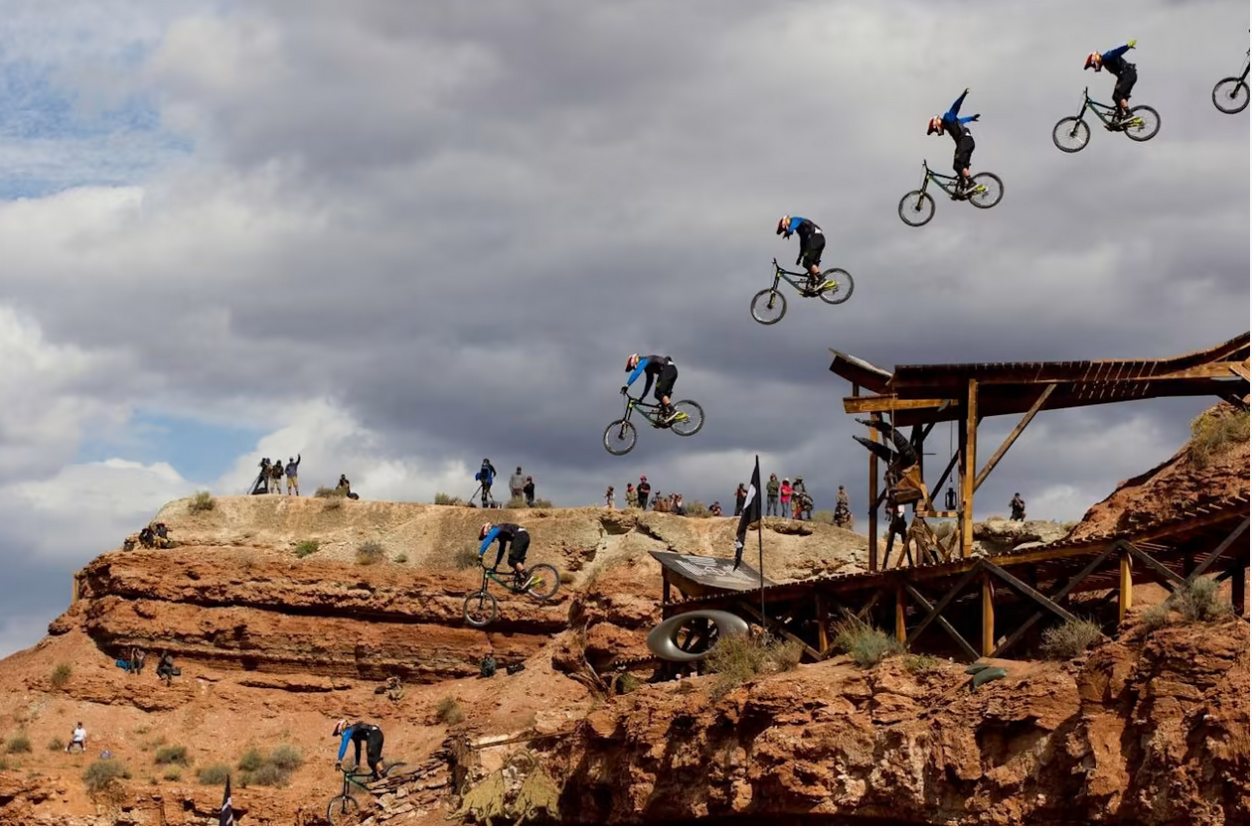
Bài 9:
Chuyển động ném

Slide 2

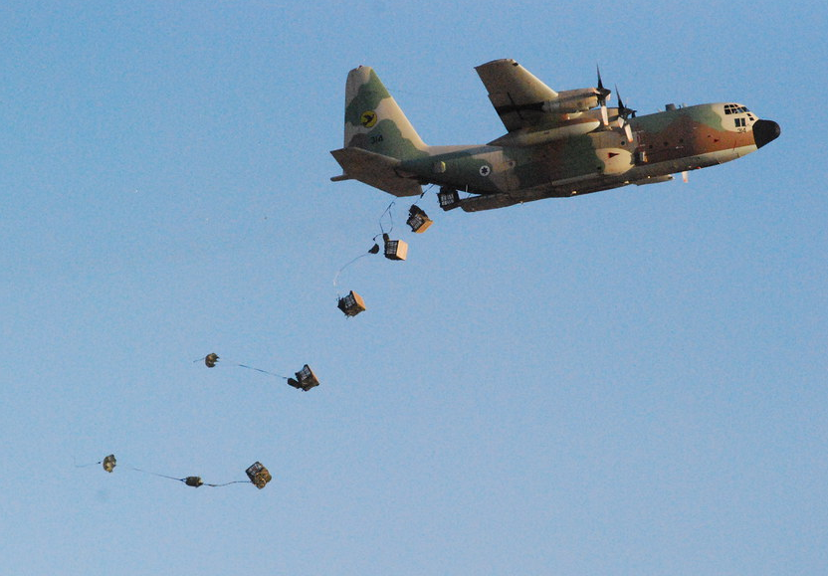
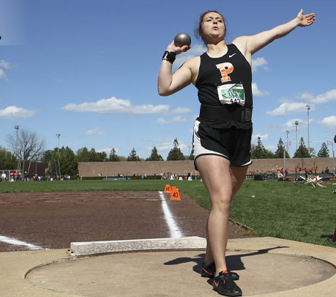
Khởi động
Chuyển động ném là một chuyển động thường gặp trong cuộc sống như: máy bay trực thăng thả những thùng hàng cứu trợ, vận động viên đẩy tạ. Để thùng hàng rơi trúng vị trí cần thiết, quả tạ bay đi được quãng đường xa nhất, cần phải có những điều kiện gì?
Trong cả hai trường hợp, vật đều được ném từ một độ cao h so với mặt đất và có vận tốc đầu hợp với phương ngang một góc α (0 < α < 90°).

Slide 3


Thảo luận
Quan sát kết quả thí nghiệm trong Hình và nhận xét về chuyển động của hai viên bi.
  Trong một thí nghiệm khảo sát tính chất chuyển động của một vật ném ngang như trong Hình, người ta đồng thời thả viên bị đỏ rơi tự do và bắn viên bi vàng theo phương ngang từ cùng một độ cao h.
Ảnh chụp hoạt nghiệm tại nhiều thời điểm khác nhau khi thả viên bi đỏ rơi tự do và bắn viên bi vàng theo phương ngang

Slide 4


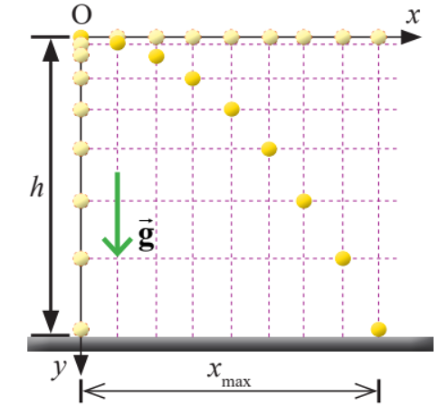

I
Chuyển động ném ngang
Mô tả chuyển động ném ngang
  Chuyển động ném ngang được phân tích thành hai thành phần vuông góc với nhau trên trục Ox nằm ngang và trục Oy thẳng đứng.
  Quỹ đạo của viên bi vàng có dạng đường cong.
  Trên Ox: hình chiếu vị trí của viên bi vàng di chuyển được những quãng đường như nhau sau những khoảng thời gian bằng nhau.
  → viên bi vàng chuyển động thẳng đều.
  Trên Oy: hình chiếu vị trí của viên bi vàng hoàn toàn trùng với vị trí của viên bị đỏ.
  → viên bi vàng chuyển động thẳng nhanh dần đều

Slide 5
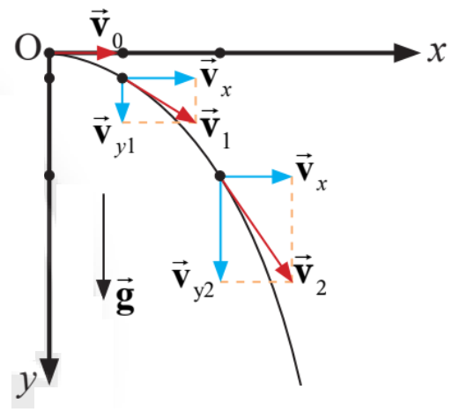
I
Chuyển động ném ngang
Giải thích chuyển động ném ngang
Chọn hệ trục toạ độ Oxy như hình và gốc thời gian lúc thả vật:
  Trên trục Ox:
  a = 0 nên vật chuyển động thẳng đều
  v_{x} = v₀
  PT chuyển động: x = v₀t
  Trên trục Oy:
  a = g : vật chuyển động nhanh dần đều
  Vận tốc: v_{y} = gt ;
  PT chuyển động: y = ½ gt²

Slide 6
CĐ thẳng đều theo phương ox
CĐ nhanh dần thẳng đều theo phương oy
VD: Cú phóng xe của vận động viên xe đạp địa hình

Slide 7

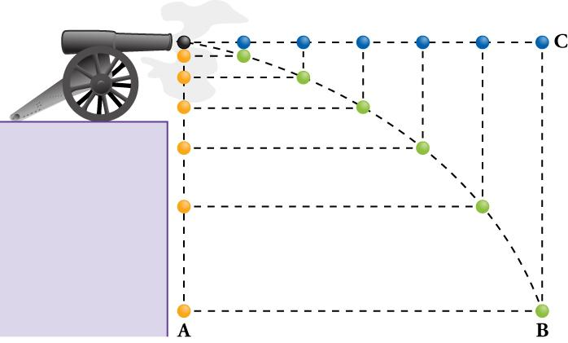
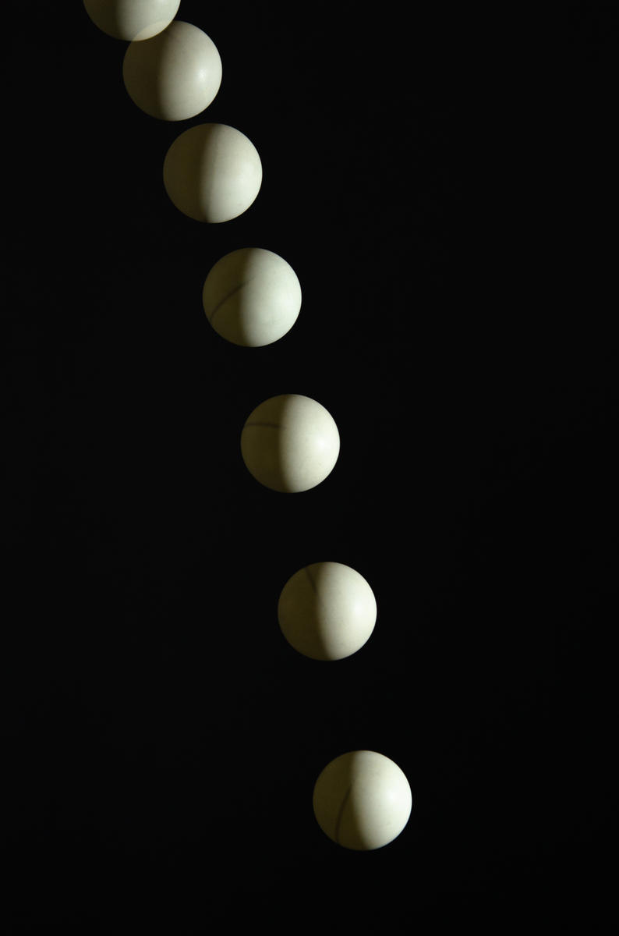

I
Chuyển động ném ngang
Giải thích chuyển động ném ngang
*Hình dạng quỹ đạo
$$y=\frac{g}{2v_{0}^{2}}x^{2}$$
Từ x = v₀t và y = ½ gt² ta rút ra được PT quỹ đạo của vật :
=> Quỹ đạo của vật là một nửa parabol.
VD: Quỹ đạo của một quả bóng được ném ngang
VD: Quỹ đạo của một viên đạn đại bác bắn theo phương ngang

Slide 8

I
Chuyển động ném ngang
Giải thích chuyển động ném ngang
*Thời gian chuyển động
Thay y = h vào phương trình y = ½ gt ² ta được. Thời gian chuyển động của vật bị ném ngang bằng thời gian rơi tự do từ cùng một độ cao :
$$t=\sqrt{\frac{2h}{g}}$$
Thời gian rơi của vật ném ngang giống với vật rơi tự do

Slide 9
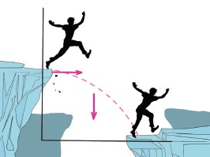
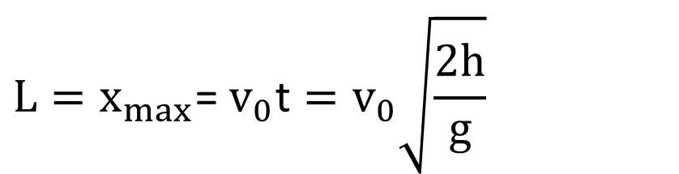
I
Chuyển động ném ngang
Giải thích chuyển động ném ngang
*Tầm xa: Khoảng cách xa nhất (theo phương ngang) so với vị trí ném được xác định:
$$L=x_{max}\text{=}{ v}_{0}\text{t}=v_{0}\sqrt{\frac{2h}{g}}$$
VD: Tầm ném xa phải đủ lớn để nhảy qua được khe đá
VD: Tầm ném xa đủ để món hàng cứu hộ đến được người bị nạn

Slide 10

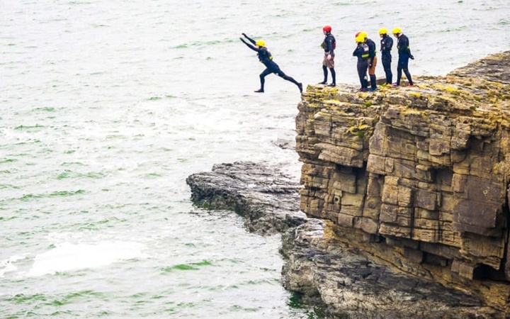
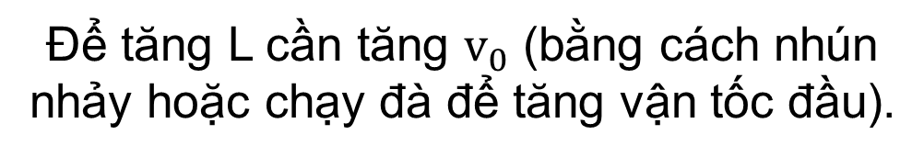
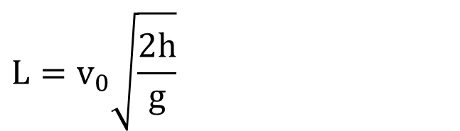
Vận dụng
Dựa vào kinh nghiệm trong đời sống và các phương trình chuyển động ném ngang, em hãy nêu những yếu tố ảnh hưởng đến tầm xa. Từ đó, phân tích cách thức tăng tầm xa khi ném ngang một vật.
$$L=v_{0}\sqrt{\frac{2h}{g}}$$
Để tăng L cần tăng $v_{0}$ (bằng cách nhún nhảy hoặc chạy đà để tăng vận tốc đầu).

Slide 11
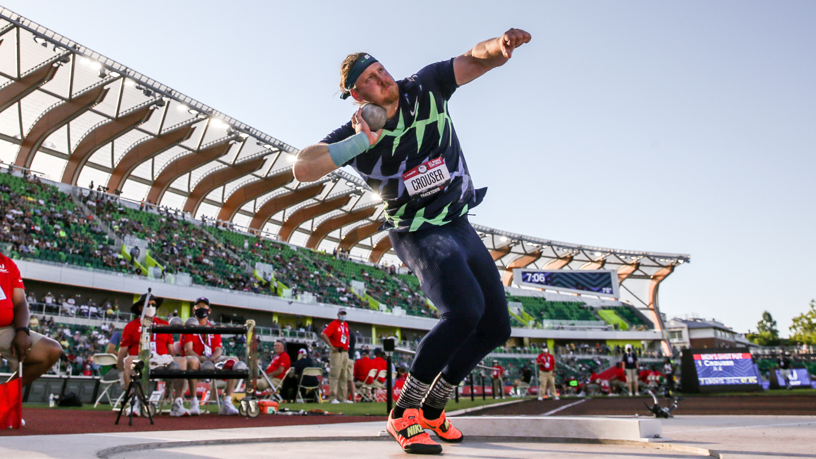
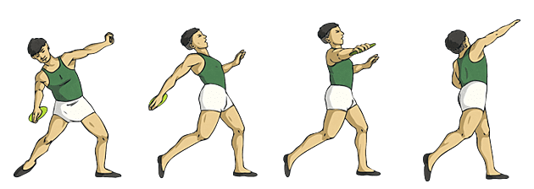
II
Chuyển động ném xiên
Thực hiện dự án nghiên cứu
- Vấn đề thực tiễn:
Các vận động viên phải dùng hết sức để đẩy một quả tại sao cho nó có tầm xa nhất. Đóng vai trò là một huấn luyện viên, em hãy thiết lập phương án ném để vận động viên của mình có thể đạt được thành tích tốt nhất.

Slide 12
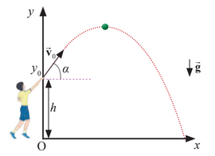


II
Chuyển động ném xiên
Thực hiện dự án nghiên cứu
Mục đích
Tìm điều kiện về ném vật trong không khí ở một độ cao h xác định để đạt được tầm xa lớn nhất
Mô hình hóa bài toán
Xem quả tạ là một chất điểm được ném xiên ở độ cao h so với mặt đất
Lập kế hoạch
Lập kế hoạch thực hiện dự án
Báo cáo kết quả
Công bố sản phẩm và báo cáo kết quả thực hiện dự án.

Slide 13
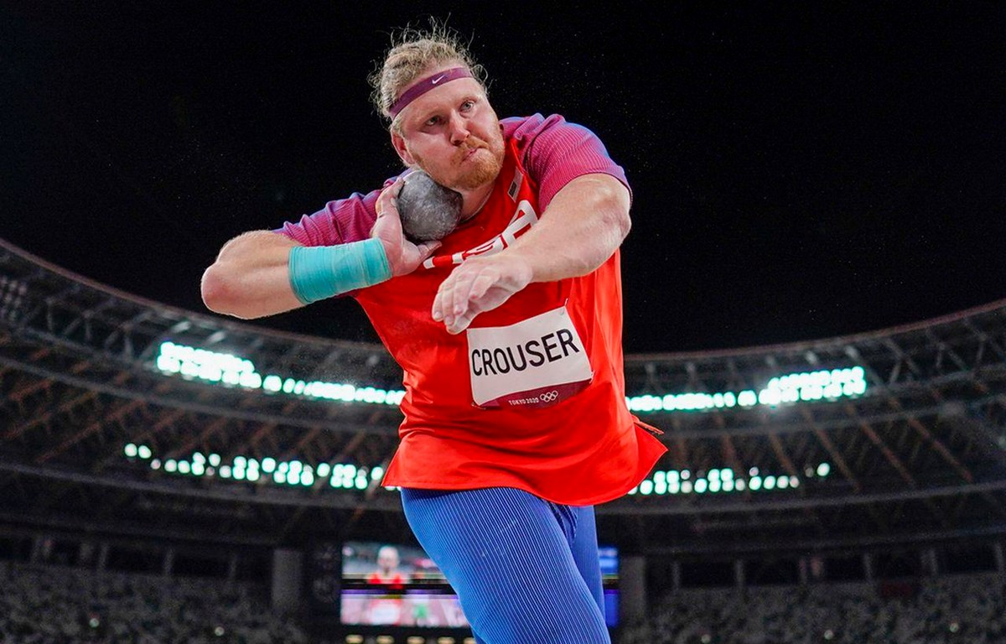
II
Chuyển động ném xiên
Thực hiện dự án nghiên cứu
Thực hiện dự án nghiên cứu
- Mục đích
- Mô hình hóa bài toán
Tìm điều kiện về ném vật trong không khí ở một độ cao h xác định để đạt được tầm xa lớn nhất
Xem quả tạ là một chất điểm được ném xiên ở độ cao h so với mặt đất

Slide 14
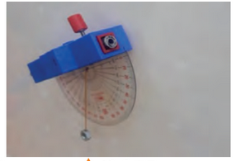
II
Chuyển động ném xiên
Thực hiện dự án nghiên cứu
Thực hiện dự án nghiên cứu
- Lập kế hoạch
Thiết kế một dụng cụ có thể thay đổi góc bắn nhưng vẫn đảm bảo vận tốc ban đầu có độ lớn không đổi.
Lựa chọn một vật nặng có kích thước nhỏ để làm vật ném.
Sử dụng dụng cụ đã thiết kế, thực hiện thí nghiệm ném vật khi thay đổi góc ném.
Đo tầm xa và đưa ra kết luận về điều kiện ném để vật có tầm xa đạt cực đại.
Thiết bị gợi ý

Slide 15
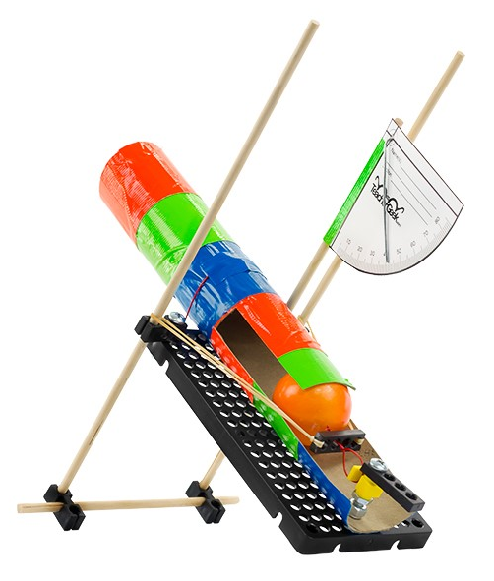
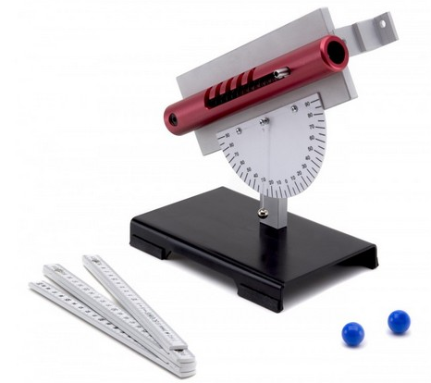
II
Chuyển động ném xiên
Thực hiện dự án nghiên cứu
Thực hiện dự án nghiên cứu
- Báo cáo kết quả
Công bố sản phẩm và báo cáo kết quả thực hiện dự án.
Dụng cụ ném đơn giản
Dụng cụ ném dung trong phòng thí nghiệm

Slide 16

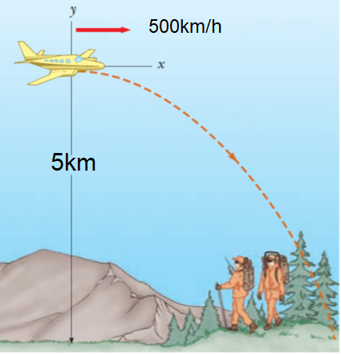
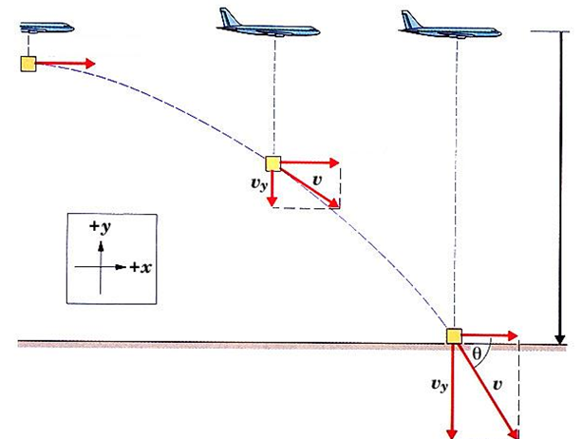
Bài tập
Một máy bay đang bay ở độ cao 5 km với tốc độ 500 km/h theo phương ngang thì thả rơi một vật. Hỏi người lái máy bay phải thả vật cách mục tiêu bao xa theo phương ngang để vật rơi trúng mục tiêu? Lấy g = 9,8 m/s².

Slide 17
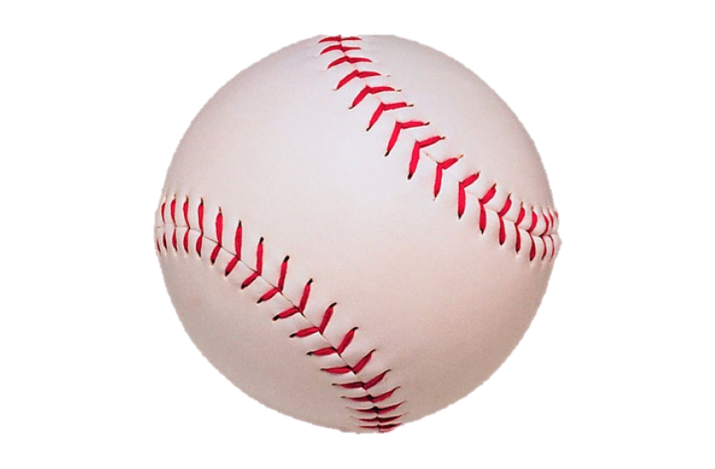
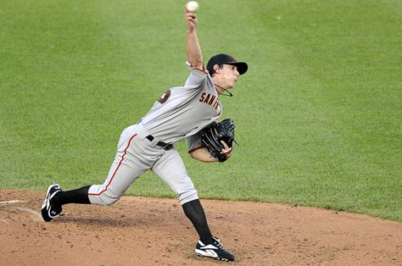
Bài tập
Một vận động viên ném một quả bóng chày với tốc độ 90 km/h từ độ cao 1,75 m. Giả sử quả bóng chày được ném ngang, lực cản của không khí là không đáng kể và lấy g = 9,8 m/s².
a) Viết phương trình chuyển động của quả bóng chày theo hai trục Ox, Oy.
b) Quả bóng chày đạt tầm xa bao nhiêu? Tính tốc độ của nó ngay trước khi chạm đất.

